Slide 1
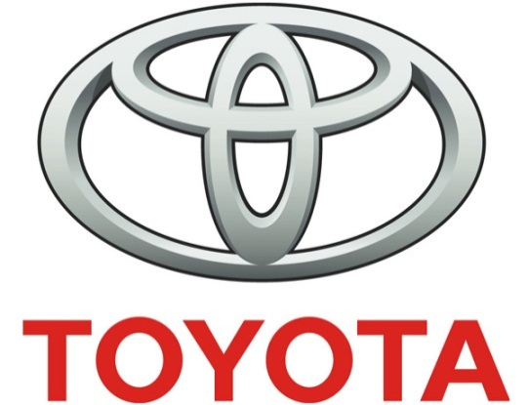
CH 12 精實生產
組員：企研一甲
M014011037黎文緣M014011054蔡伊庭
M014011028王沛云M014011003游婷文
M014011047吳佳純M014011045傅怡瑄

Slide 2
精實的邏輯
精實生產
及時生產
精實生產要求

Slide 3
豐田式生產系統
目的?
成果?
1. 消除浪費
2. 尊重人性

Slide 4
消除浪費
需注意的七項因素：
1.專業工廠的網絡
2.群組技術

Slide 5
消除浪費
需注意的七項因素：
3.源流品質
4.JIT生產

Slide 6
消除浪費
需注意的七項因素：
5.均衡生產負荷
6.最小整備時間

Slide 7
消除浪費
需注意的七項因素：
7.看板生產控制系統

Slide 8
尊重人性
終身雇用制
平穩的薪資

Slide 9
12-3實施精實的要素
1.設計作業流程
作業連接
平衡工作產能
流程取代
預防性維護
減少批量
減少整備時間
7.改善產品標準設計
標準化產品組態
標準化及減少零件數目
配合生產設計的製程的設計
品質期望
2.TQC
員工負責
衡量: SQC
加強承諾
防呆
自動檢驗
6.降低存貨
尋找可降低的領域
儲存區
運送
旋轉盤
輸送帶
同步解決問題
追根究底
永久解決
團隊方法
直線人員及專家負責
持續教育
績效衡量
強調改善
追蹤趨勢
3.穩定排程
平準化排程
低利用產能率
建立凍結視窗
5.與廠商協力
減少前置時間
頻繁送貨
預測使用需求
品質期望
4.看板拉式系統
需求拉曳
回溯
減少批量

Slide 10
精實布置與流程設計
目的
確保工作流程的平衡
最少的在製品存貨
系統
著重平衡，利用拉式生產系統的原則連結作業
人員
設計者檢視內外部物流系統的各個層面是否配合精實生產的布置

Slide 11
精實布置與流程設計
預防性維護(preventive maintenance)
為了確保流程不因當機或設備故障而中斷作業
方式:定期檢查、維修設計
人員:作業員為主，因為最熟悉機器及維修作業簡單。
Notes:
如何達到所謂的平衡呢?
…也因此精實作業偏好使用多個容易操作的機器取代大型複雜的機器

Slide 12
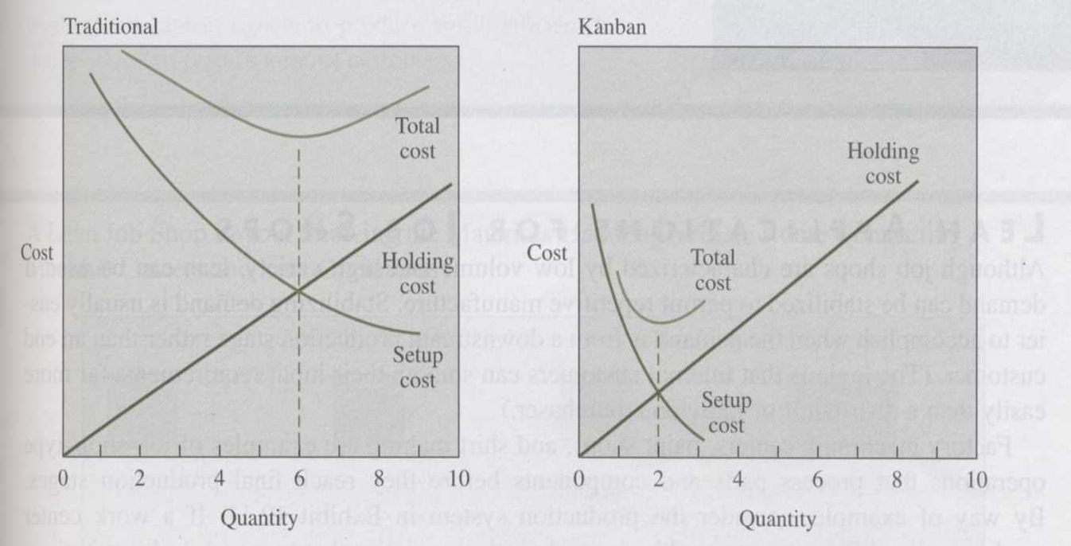
圖.批量大小與整備成本間的關係
Notes:
降低整備時間與轉換生產線的時間，對流程的平順非常重要。
持有成本:存貨倉儲、積壓資金的機會成本
整備成本:整備作業薪資、管理與耗材成本
傳統-整備成本視為常數
看板_視為可控制變數
整備時間( Setup time )：零件於等候一資源進行準備工作的時間

Slide 13
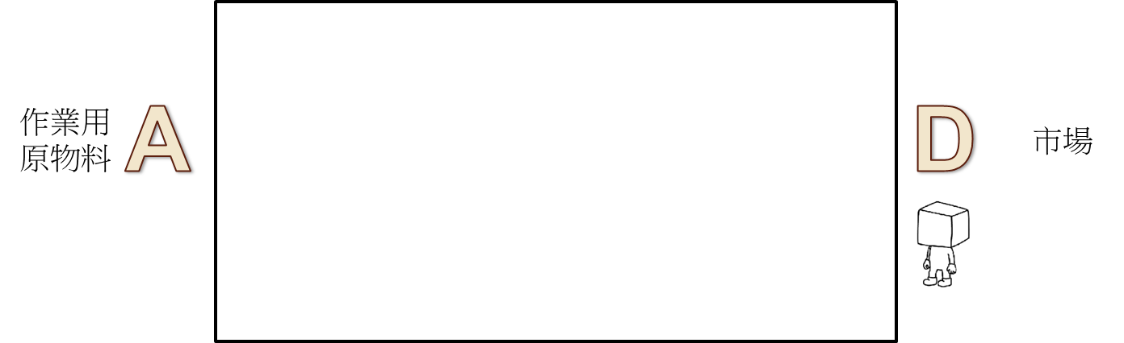
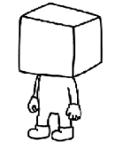
精實在生產線流程的應用
A
B
C
Notes:
原則:讓員工在工作站保有一定的產品數量，當有人把產品取走，該員工變相上游取得另一件零件，完成產品製作。

Slide 14
精實在零工式生產的應用
適用時機:
若需求穩定可採取重複生產時。
需求由產品線下游製程產生，而不由最終使用者產生。
Notes:
所謂的零工式生產就是少量多樣，但是精實生產是直線型的生產方式
看似這兩個好像有所衝突?
http://wiki.mbalib.com/zh-tw/%E9%9B%B6%E5%B7%A5%E5%BC%8F%E7%94%9F%E4%BA%A7零工式生產

Slide 15
物料搬運連結加工中心與生產線的路徑
M1
M2
M3
生產線1
M4
M5
M6
生產線2
M7
M8
M9
生產線3
Notes:
工作中心同時生產9種零件，用物料鄉存放9種零件的成品，供使用者取用

Slide 16
全面品質管制(TQC)
定義:將品質建立在流程中，建立員工對自己工作品質負責的表現。
檢測方式:第一個與最後一個
品質管制原則
員工責任
達到優良品質
訓練員工維護品質
高品質的
產出
不須額外的存貨來預防意外發生

Slide 17
穩定的排程
平準化排程
將需要的物料以規律的數量拉曳至最終裝配處，讓生產線上各單位平順地回應此拉曳訊號。
凍結時窗(freeze windows)
固定某個時段內的排程，不允許改變。
回溯(backflush)-定期的展開物料單，計算最終產品所需的每種物料的數量。
低產能利用率
以額外人員、機器與加班作業做為避險方法。
Notes:
1.不表示裝備線上每種零件在每小時都生產一樣的數量<
是表示生產系統具有彈性的整備能力，能以固定數量的物料供應生產的需求。
2.物料單---一項產品所包含之所有零組件的清單。
那好處是啥???消除在現場蒐集資料的工作，必須在生產過程追蹤與盤點每項零件數量。
3.額外產能所增加的勞工與設備將比持有存貨的成本便宜。
需求大於期望，加班或雇用臨時工
閒置時，移往特殊專案，工作小組活動。

Slide 18
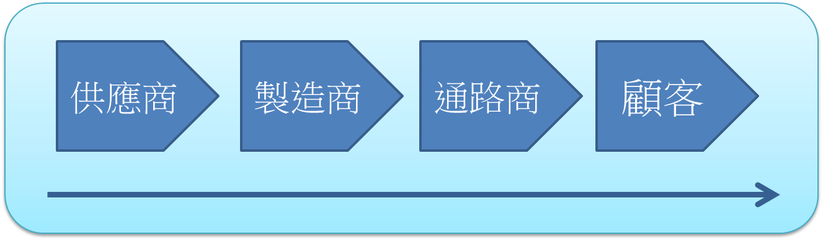
與供應商合作
目標:將長期需求預測與協力廠商分享，建立一個共同生產配銷系統的藍圖。
建立精實供應鏈
依顧客認知來定義每個產品群的價值與目標成本
價值流中各個公司須能定位自己的價值，並確認所做投資可帶來合理的效益
所有的公司共同定義總成本，消除浪費與各個公司的投資報酬率
一旦達到目標成本，價值流中的公司皆能迅速定義新目標與進一步消除浪費
參與成員皆有討論任何價值流活動的相關議題，以共同尋求消除浪費的機會
Notes:
http://b9036039.blogspot.tw/2005/04/blog-post.html

Slide 19
精實服務
十項在服務業JIT
6. 平準設施的負荷量。
7. 消除不必要的活動。
8. 重組實體結構。
9. 導入需求拉引排程。
10. 發展供應商網路。
1. 組成問題解決小組。
2. 更整潔的工作環境。
3. 品質升級。
4. 徹底了解作業流程。
5. 修正設備與製程技術。

Slide 20
精實服務
─組成問題解決小組
品管圈
Honeywell公司將其由製造作業擴展至服務作業。
British Airways 將品管圈作為新服務實施策略的基礎

Slide 21

精實服務
─更整潔的工作環境
整潔指的是，只有必須的物品才能留在工作場所
員工負責自己的區域
整潔＝好的運作流程，易於持續改善，使客戶體認到更好的服務

Slide 22
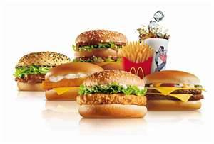
精實服務
─品質升級
可靠的流程能力
流程品質：第一次就生產出一致性的產品
服務供應系統─工業化

Slide 23

精實服務
─徹底了解作業系統
顯著改善流程績效
Eg：FedEx
「起點對終點」改為「起點至轉運中心」
製造商
「功能式部門」改為「以客戶為中心的工 作團隊」

Slide 24

精實服務
─修正設備與製程技術
技術的修正
Eg：
快速換機油與檢驗中心
Notes:
技術的修正
(1)評估設備與製程的能力是否符合製
程。
(2)是否保持在可容忍誤差內。
(3)是否能滿足工作單位所需達成的規
格與產量。
Speedi-Lube公司將標準服務站轉化成快速換機油與檢驗中心。
由開進 (drive-in) 改為開過 (drive-hrough)，消除升降機，改為挖坑，使維修員易於維修底盤

Slide 25
精實服務
─平準設施的負荷量
服務業的生產與需求是同時發生，業者發展出獨特的方法平衡顧客需求。
Eg：麥當早餐、零售店號碼牌

Slide 26
精實服務
─消除不必要活動
消除對象：任何不能增加附加價值的步驟
Eg：醫院建立儀器核對表

Slide 27
精實服務
─重組實體結構
重組工作區域
設立製造單元，以配合小批量產品的生產，這些單
元可說是工廠內的小工廠。
Eg：醫院一疾病的種類，將服務重組為工作小組

Slide 28
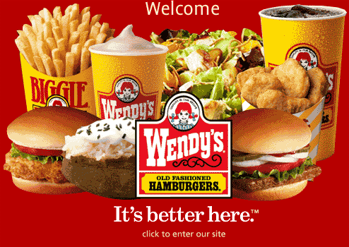
精實服務
─導入需求拉引系統
服務業特性，採取需求拉引（顧客導向）
Eg：溫蒂漢堡，在客戶點餐前已將餐點備制

Slide 29
精實服務
─發展供應商網絡
精實供應網路是基於買賣雙方共同利益，共同建立長期的合作關係。
Eg：麥當勞與供應商關係

Slide 30
小結：
精實生產已被許多企業成功經驗所驗證
Eg：
2011豐田汽車零組件斷鏈危機：
從just in time（及時生產系統）轉向just in case（預防
萬一〉
Notes:
JIT的優點就是沒有庫存，但缺點就是萬一發生類似上一次toyota衛星工廠發生大火無法供料時，toyota就沒辦法生產車子。而JIC的優點當然就是因為有庫存，因此萬一發生意外時，廠商有足夠的時間去找尋其他原料供應商。
要有風險管理觀念，重新思考供應鏈管理
2011年泰國水災造成多大廠零件斷鏈危機

Slide 31
Q&A
謝謝大家

